Slide 1

Путешествие
по зимнему лесу
Автор презентации:
учитель начальных классов
МБОУ «СОШ № 3» г. Прокопьевска
Булова С. Н.

Slide 2
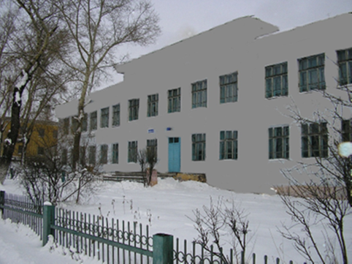

РЕБЯТА!
ЗЛАЯ
ВОЛШЕБНИЦА
ЗАКОЛДОВАЛА
ВСЕХ
В НАШЕМ ЛЕСУ.
ПОМОГИТЕ НАМ!

Slide 4
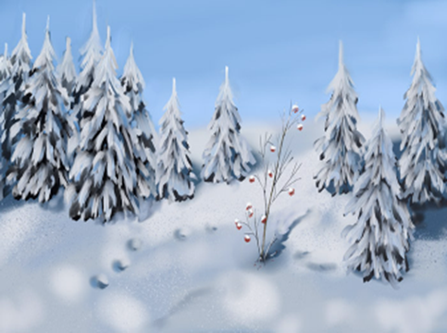


Slide 5
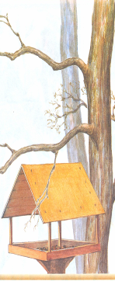
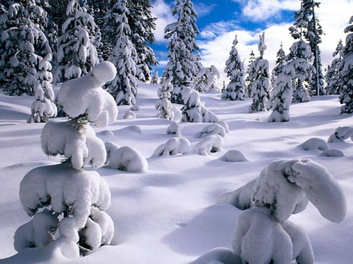
П
7-2
Р
4+3
И
6+2
М
8-4
Е
6+1
Ы
Р
10-1
9-4

Slide 6
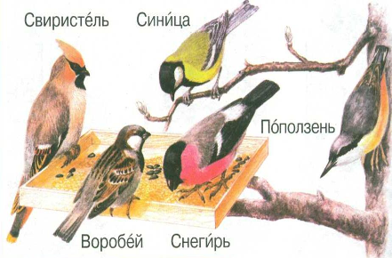
6
3+3= 5+2=
6+3= 8+2=
8-4= 7-5=
6-4= 10-5=
7
9
10
4
2
2
5

Slide 7
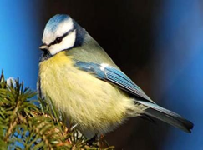
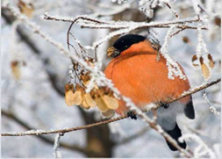
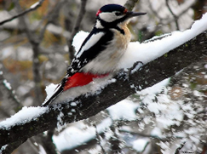
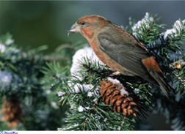

Slide 8
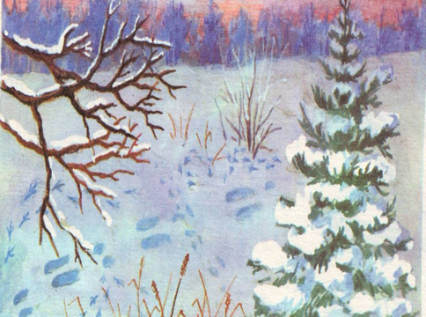
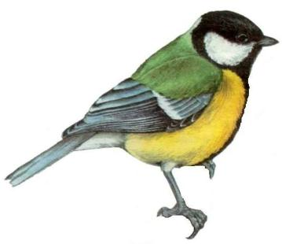

Slide 9
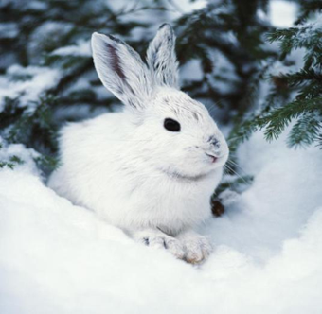

Slide 10
В ЛЕСУ
ПРИШЛА ЗИМА.
НА СНЕГУ СЛЕДЫ
БЕЛКИ. РЯДОМ ЕЛЬ.
ДОМИК БЕЛКИ В
ДУПЛЕ. ТАМ ХОРОШО.

Slide 11
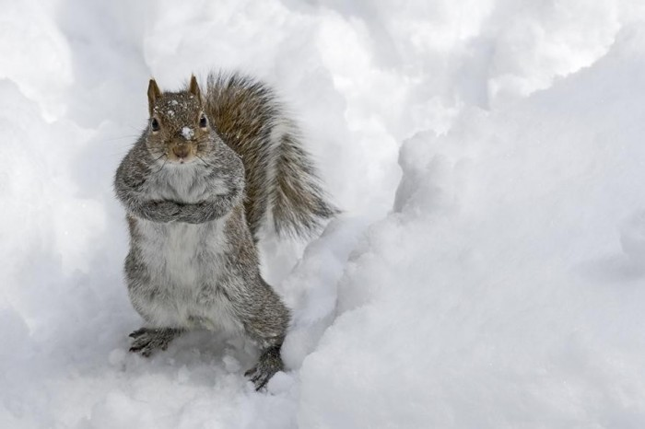


Slide 13
О
С _ РОКА
К _ РТИНА
ВЕТ _ Р
МАЛЫШ_
А
Е
И

Slide 14
__
сорока
картина
ветер
малыши
__

Slide 15
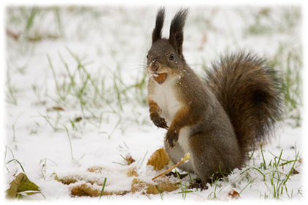

Slide 16

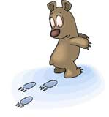


Slide 17
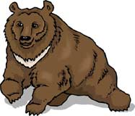
8
9
1
7
1
8
2
6
2
7
3
5
3
6
4
4
4
5

Slide 18
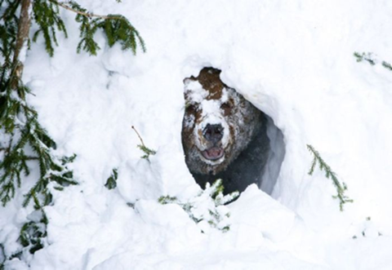

Slide 19
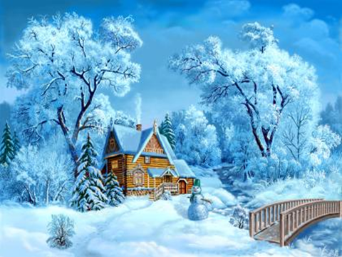


Slide 20
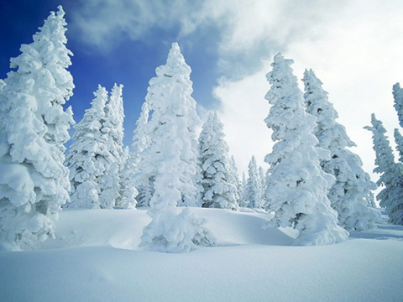

Slide 21

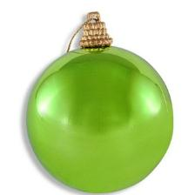
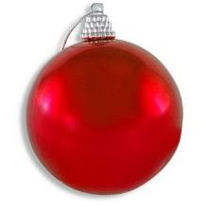


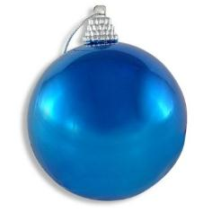
1
3+4
6-5
7
4
6-2
6-2
4
5
8-6
3+3
2
6
2+3
7+1
8

Slide 23
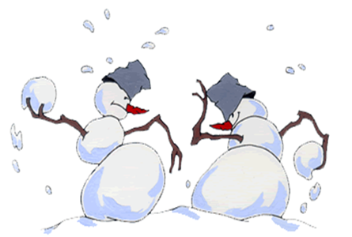

Slide 24


5 6
КТО ЭТО?
4+1
4+2
3+2
7-1
9-3
3+3
4+3
9-4

Slide 25
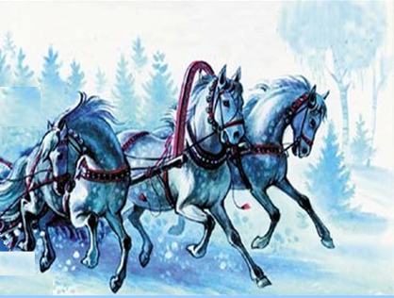

Slide 26
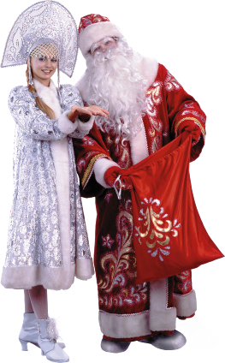
Он к бровям мои прирос,
Он залез мне в валенки.
Говорят, ему сто лет,
А шалит, как маленький.
Он испортил кран с водой
В нашем умывальнике.
Говорят, он с бородой,
А шалит, как маленький.
Он рисует на стекле
Пальмы, звезды, ялики.
Говорят, ему сто лет,
А шалит, как маленький!

Slide 27







Slide 28




Slide 29

